Slide 2
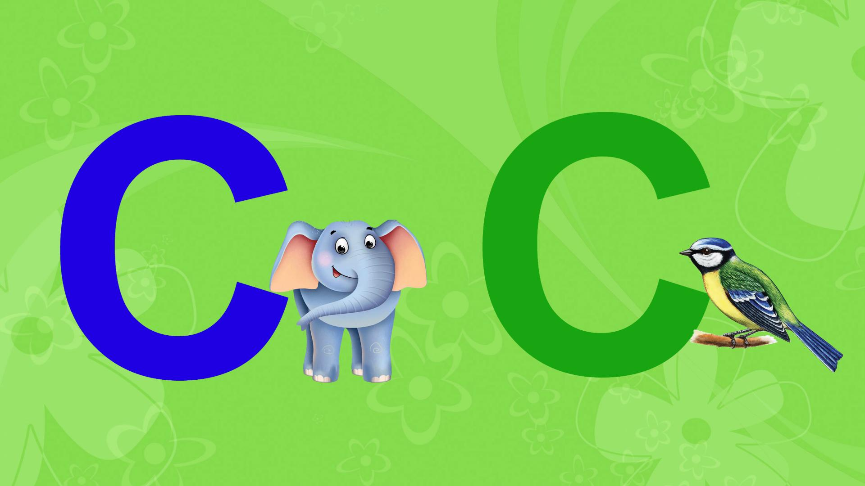
Веселый звук «С»
Игровой дидактический материал
для детей 5-7 лет
по автоматизации твердого и мягкого звуков «С»

Slide 3
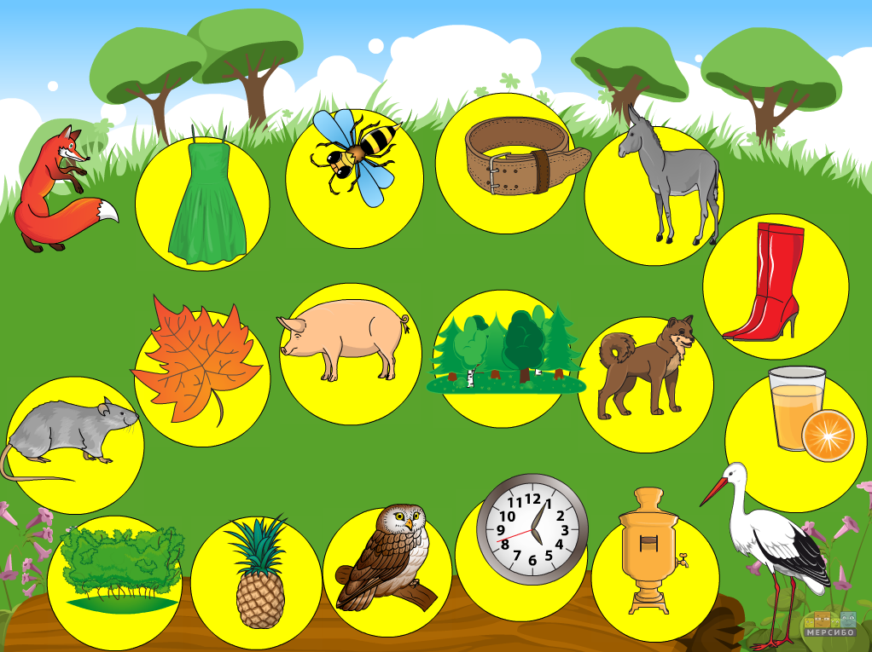
Помоги Лисе и Аисту назвать картинки на звук С

Slide 4
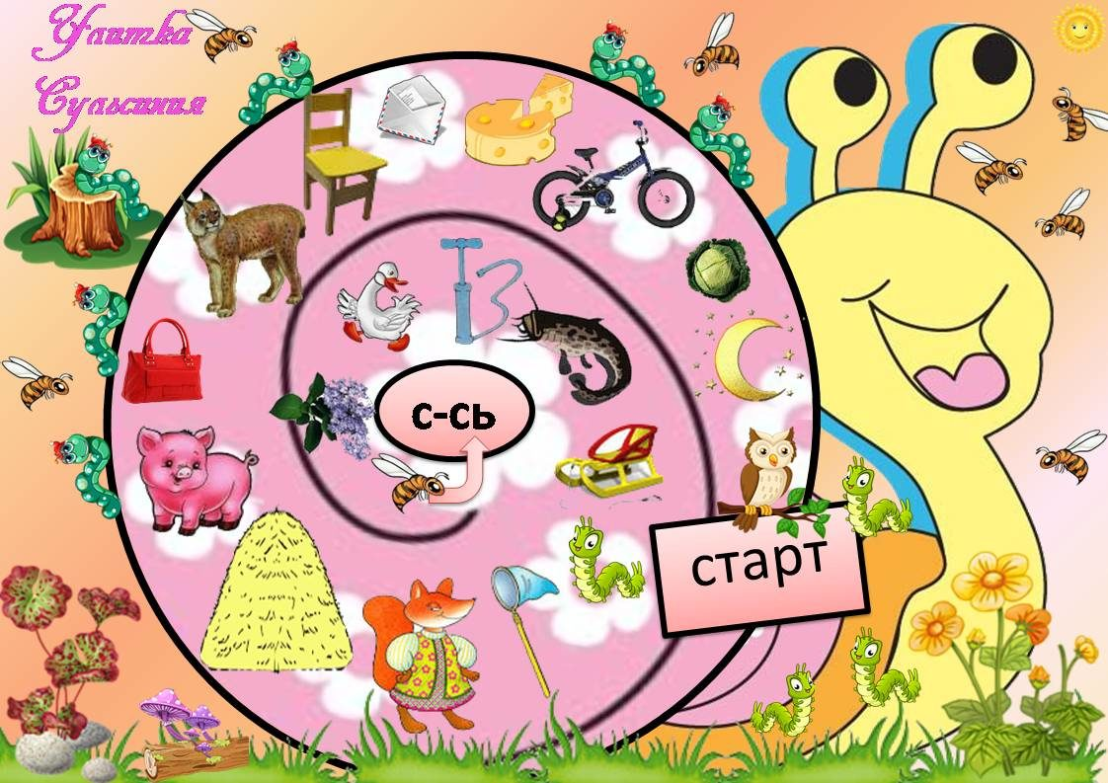
Помоги улитке произнести правильно слова
на твердый и мягкий звук «С»

Slide 5
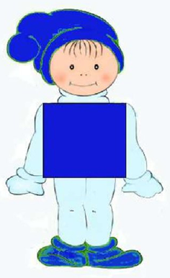
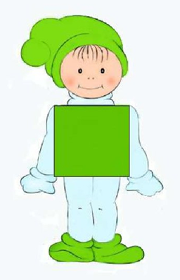
Помоги Звуковичкам выучить веселую скороговорку

Slide 7
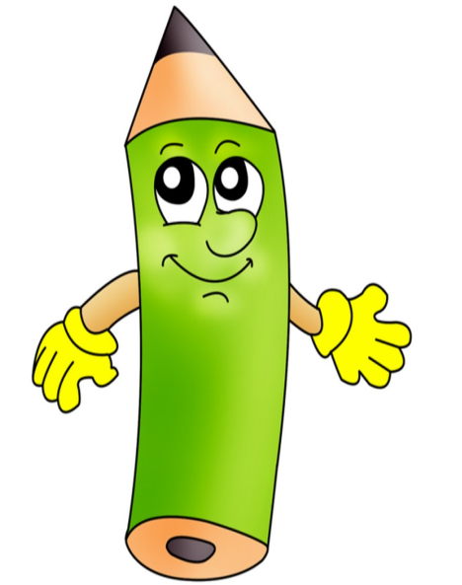
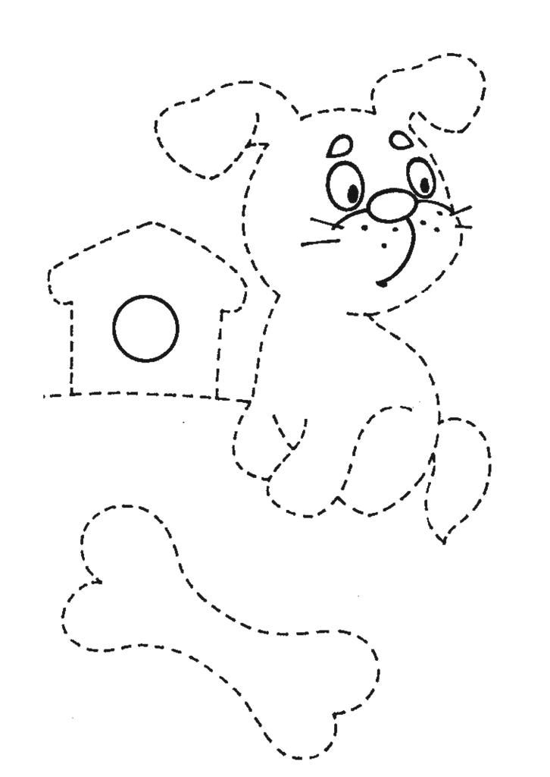
Распечатать и обвести карандашом изображение на картинке по точкам

